Slide 1
Le challenge

Slide 2
La démarche
Qu’est ce que la démarche TAG
- La démarche interne pour permettre de mieux connaitre les atouts du gaz naturel
- Le challenge pour récompenser la contribution des collaborateurs
Les objectifs
Dynamiser la détection de prospects
Promouvoir une image positive du gaz naturel

Slide 3
La démarche
Les relais comme pilier
70 relais sur la région IDF
Conseiller et répondre aux questions des ambassadeurs
Animer des séquences d’information et de sensibilisation en réunions d’équipe
Aider à la détection et à la remontée des prospects

Slide 4
La démarche
Le marketing au service des relais
Vous mettre à disposition des supports et outils prêt à l’emploi pour vous permettre d’animer vos équipes
Vous accompagner et répondre à vos questions
Vous transmettre un reporting et un pilotage mensuel

Slide 5
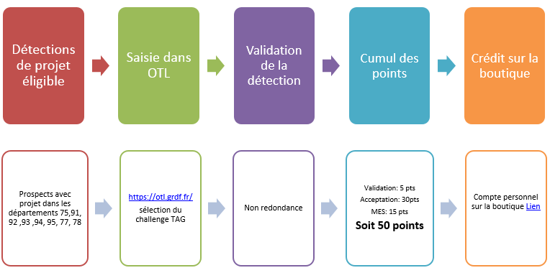
Challenge TAG : le process

Slide 6
Challenge TAG : les étapes
Les différents statuts dans OTL et l’équivalent en nombre de points
Statut | Nombre de points attribués
Initialisé, refusé, en attente | 0 point
Validé, affecté, traité sans affaires, proposé, ajourné, décliné, perdue, abandonné | 5 points
Gagné, mise en gaz | 30 points
Mise en service | 15 points

Slide 7
Challenge TAG : les étapes
Statut des fiches dans OTL :
Initialisée : la fiche a été enregistrée
Refusée : fiche non acceptée par l’orientateur
En attente : fiche nécessitant un délai ou qualification supplémentaire avant de devenir potentiellement une affaire
Validée : fiche transmise pour traitement
Affectée : la fiche a été prise en charge par un conseiller
Traitée sans affaire : fiche traitée mais pas encore d’affaire créée
Proposée : devis envoyé au prospect
Ajournée : reportée ou a négocier sur le long terme
Déclinée : GRDF ne peut répondre positivement
Perdue : l’affaire a été perdue
Abandonnée : affaire abandonnée
Gagnée : accord du prospect et acompte payé
Mise en gaz : local mis en gaz
Mise en service : Mise en service effective

Slide 8
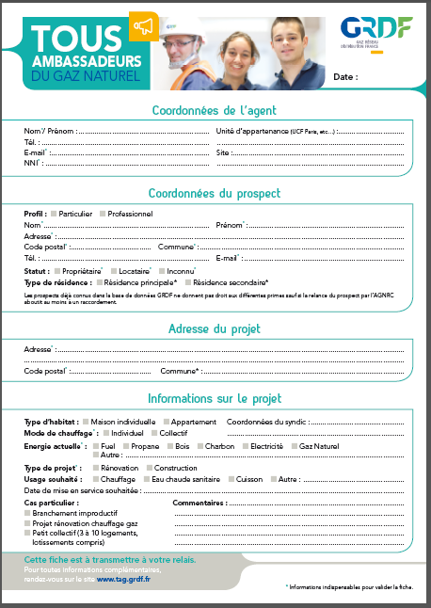
Les supports TAG
Kit mémo
Affiche
Flyer
Fiche contact
Sous-main
Carte de visite
Pushmail

Slide 9
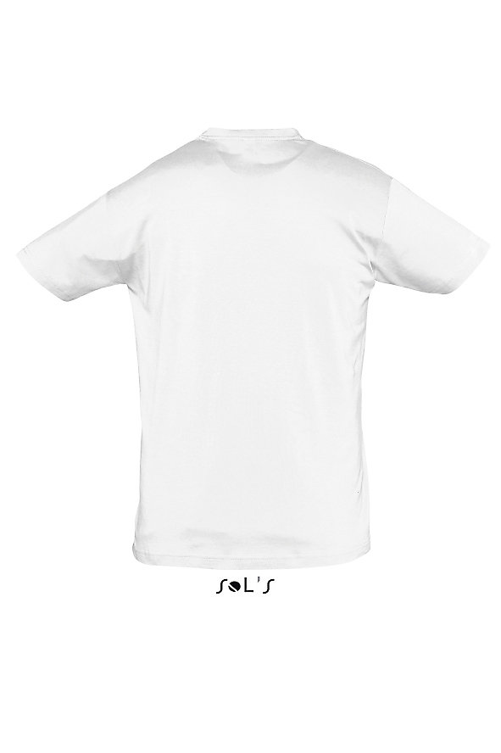
Le kit du relais
Et tous les supports disponibles sur www.tag.grdf.fr

Slide 10
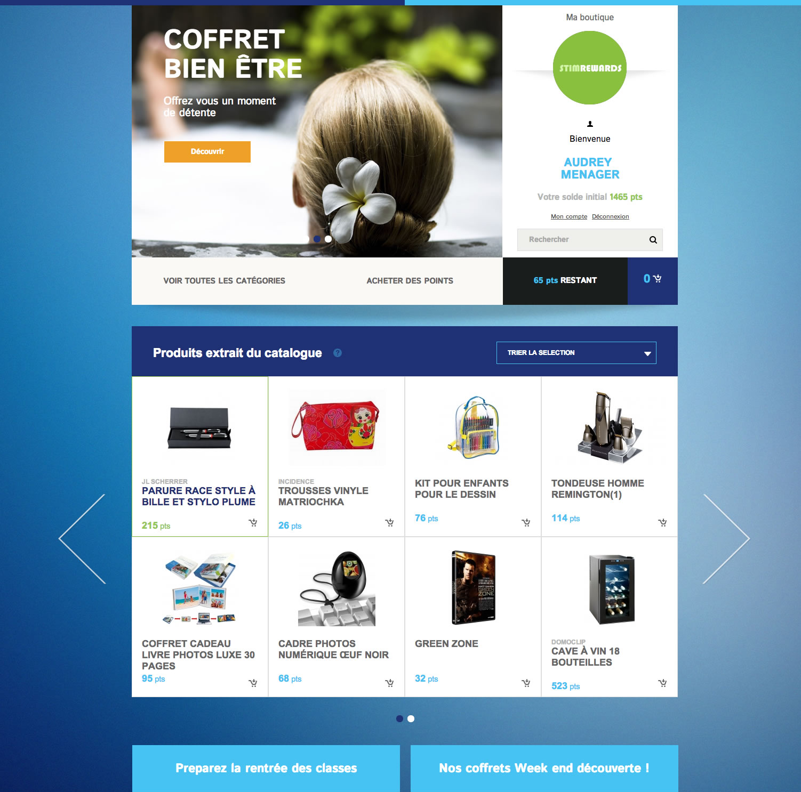
La boutique cadeaux
Cadeaux attractifs
Appli smartphone et tablette
Suivis des points et des consommations

Slide 11
Le site TAG
www.tag.grdf.fr

Slide 12
Application TAG
Télécharger l’application
« Tous Ambassadeurs »

Slide 14
Quelle est la facture annuelle moyenne d’une maison de 110m² en IDF à l’électricité?
1 – 1595€
2 – 1695€
3 – 1795€
4 – 1895€

Slide 15
Quelle est la facture annuelle moyenne d’une maison de 110m² en IDF au fuel?
1 – 1093€
3 – 1293
2 – 1193
4 – 1393

Slide 16
Quelle est la facture annuelle moyenne d’une maison de 110m² en IDF au gaz naturel?
1 – 1197€
2 – 1297€
3 – 1397€
4 – 1497€

Slide 17
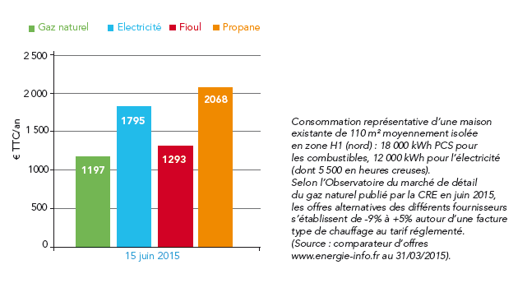
Facture annuelle moyenne des énergies

Slide 18
Combien coûte l'entretien annuel d'une chaudière?
1 - Entre 50 et 100 euros
2 - Entre 100 et 120 euros
3 - Plus de 120 euros

Slide 19
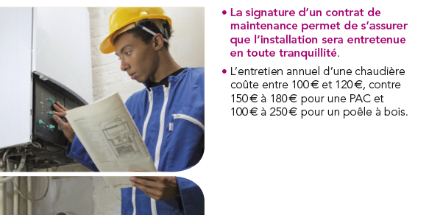

Slide 20
Quelles sont les énergies convertible au gaz ? (plusieurs réponses possibles)
1 - Le fioul
2 - Le propane
3 - Le bois
4 - L’électricité

Slide 22
Combien y a-t-il de site d’injection de bio méthane en France qui injectent déjà dans le réseau GRDF?
1 - Trois (3)
2 - Six (6)
3 - Neuf (9)
4 - Quatorze (14)

Slide 23
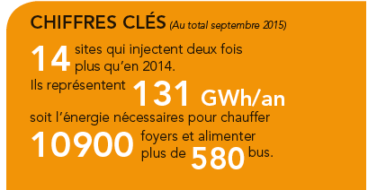
Les sites de biométhane

Slide 24
Parmi les énergies suivantes, laquelle émet le moins de CO2 ?
1 - Le Gaz Naturel
2 – Charbon
3 - Le Fioul
4 – GPL

Slide 25
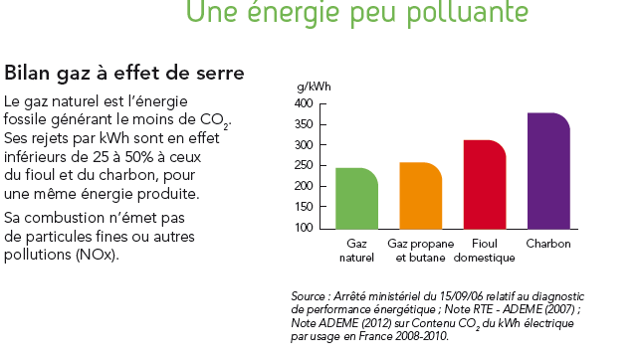
Le gaz Naturel

Slide 26
Challenge TAG 2015
Les résultats au 31.12.2015
333 ambassadeurs
800 détections
6385 points gagnés
598 détections validées
74 détections gagnées

Slide 27
Classement par agence

Slide 28
Challenge relais 2016
Gain : 10€ par tranche de 100 points affectés par trimestre à l’ensemble des relais rattachés au SDUM de l’agence

